Slide 1
Componente
Alimentación escolar

Slide 2
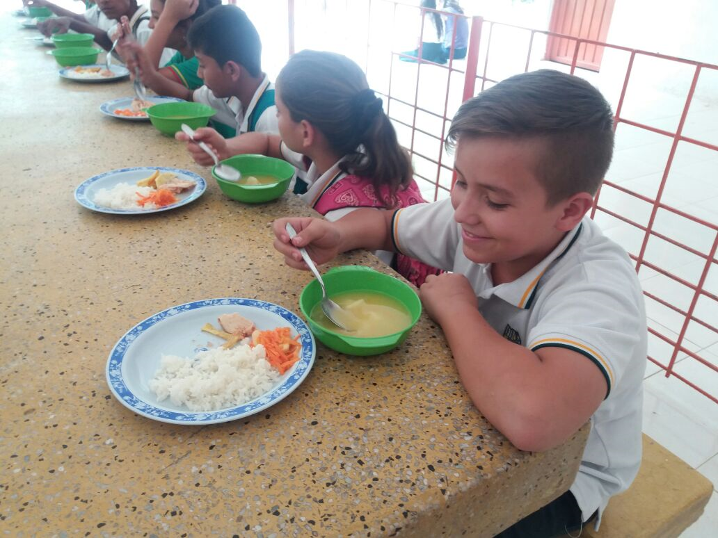
Alimentación escolar y menaje y equipos 2017
Sedes pioneras jornada única
MENAJE Y EQUIPOS
$ 700.000.000
VALOR ALMUERZOS J.U SEDES PIONERAS 2017
$ 959.726.328

Slide 3
Plan piloto jornada única 2017

Slide 4
Plan piloto jornada única 2017

Slide 5
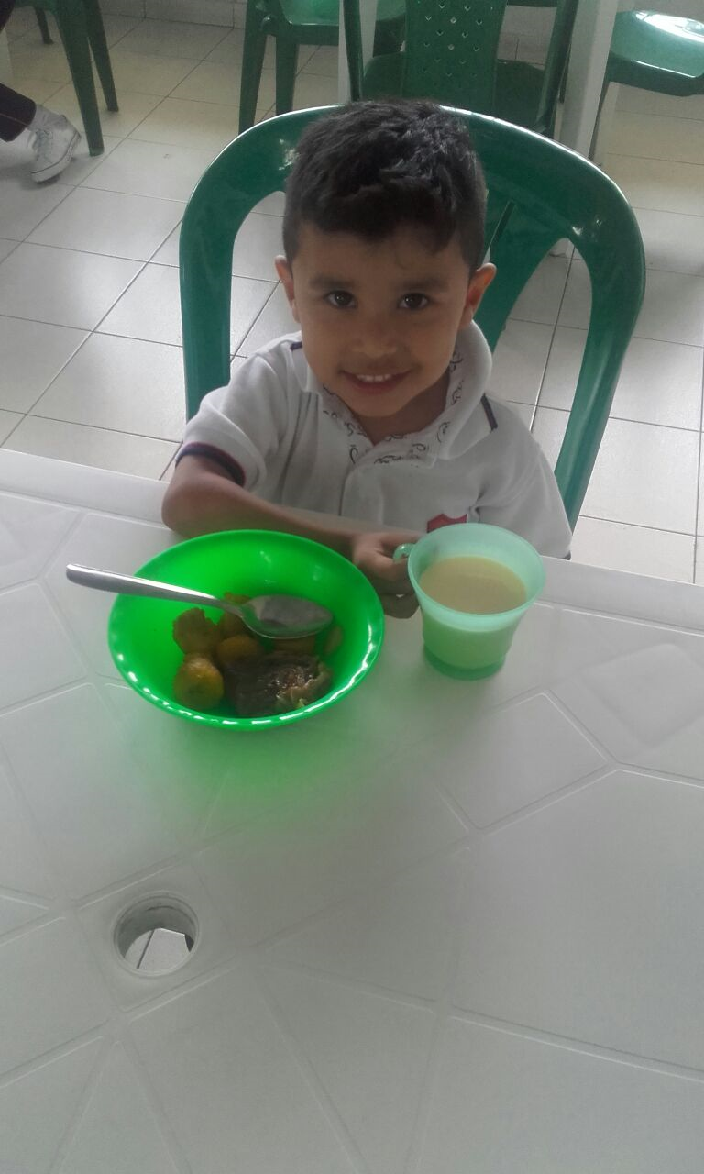
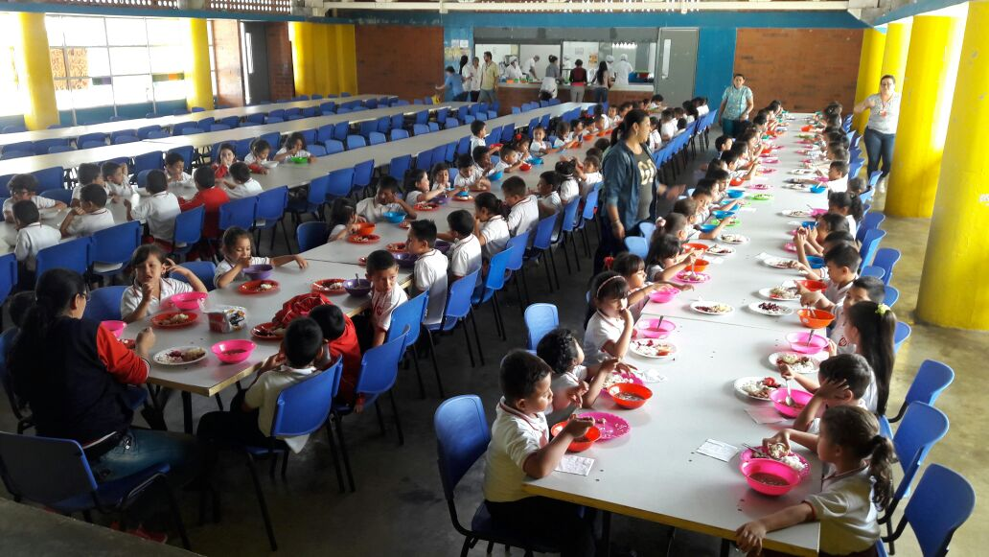
Inversión P.A.E. jornada única 2017

